Slide 1
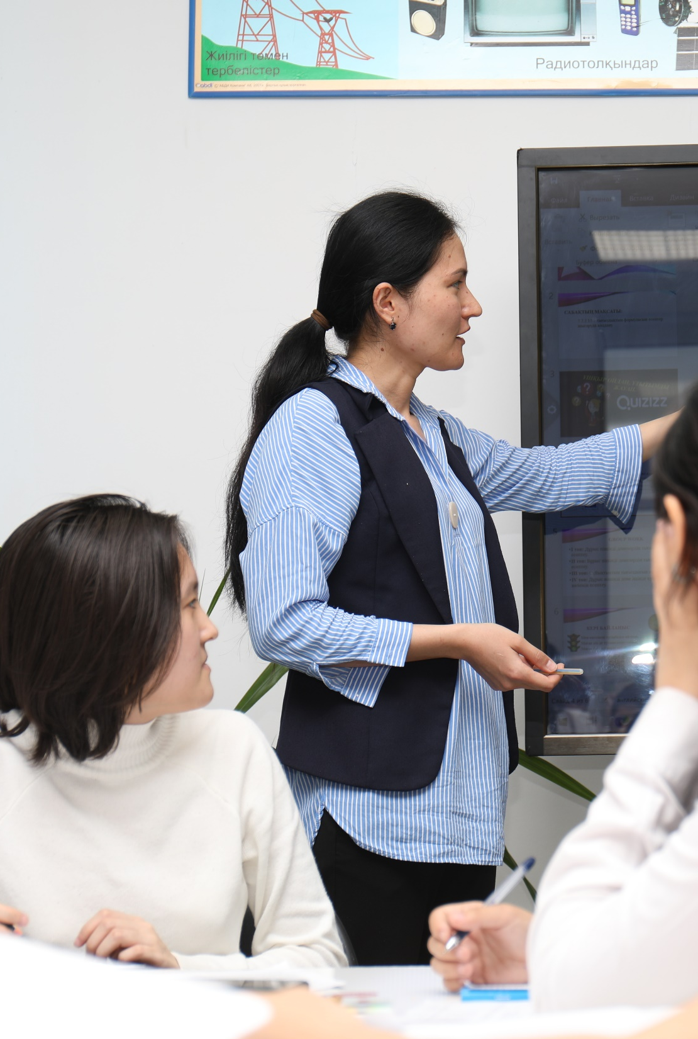

АТТЕСТАЦИЯ
ПЕДАГОГОВ

Slide 2



Компоненты аттестации
Цель и задачи аттестации
ЦЕЛЬ:
обеспечение непрерывности профессионального развития педагогов
ЗАДАЧИ:
определение соответствия педагогов квалификационным характеристикам на основе оценки профессиональных компетенций
стимулирование педагогов к непрерывному образованию, самообразованию, повышению квалификации
раскрытие перспектив использования потенциальных профессиональных возможностей педагогов
повышение эффективности и качества педагогического труда
Квалификационная оценка
Оценка знаний педагога (ОЗП)
Комплексное аналитическое обобщение результатов деятельности
Аттестация педагогов осуществляется в соответствии с профессиональным стандартом и квалификационными характеристиками с соблюдением сроков прохождения и принципа последовательности квалификационной категории:
Аттестация педагогов осуществляется
в соответствии с профессиональными стандартами и квалификационными характеристиками
с соблюдением сроков прохождения и принципа последовательности квалификационной категории

Slide 3
Профессиональные стандарты педагога (трудовые функции)
Приказ МП РК от 24.02.2025 года №31
Осуществление учебного процесса
Планирование и организация учебного процесса
Динамика сформированности навыков у детей с ограниченными возможностями (за исключением ПМПК)
Осуществление учебно-методической деятельности
Подготовка и разработка учебно-методических материалов
Осуществление профессионального развития
Рефлексия собственной практики и практики коллег
Исследование образовательного процесса
01
04
02
Оценивание учебных достижений обучающихся
Контроль за прогрессом и уровнем усвоения обучающимися содержания образования
05
Дополнительная трудовая функция
Осуществление классного руководства
03
Приобщение обучающихся к системе ценностей
Осуществление воспитательной деятельности

Slide 4
Материалы (портфолио) педагога
4

Slide 5
Квалификационные характеристики, профессиональные стандарты
Требования | Педагог-модератор | Педагог-эксперт | Педагог-исследователь | Педагог-мастер
Обеспечение безопасной среды обучения | поддерживает безопасную и благоприятную среду, применяет этические нормы | обеспечивает безопасную и благоприятную среду, руководствуется этическими нормами | управляет безопасной и благоприятной образовательной (развивающей) средой, поддерживает коллег в понимании этических норм
Знание | знает предмет, учебно-воспитательный процесса, методику преподавания и оценивания
Организация и проведение учебного процесса | учёт психолого-возрастных особенностей учет индивидуальных особенностей и потребностей | оценивает и отслеживает прогресс и развитие способностей | реализует интегрированный процесс обучения | с учетом результатов исследований практики
 | владеет различными методами, стратегиями преподавания и оценивания | применение инновационных форм, методов и средств обучения | на основе авторских технологий и стратегий оценивания | внедрение и реализация авторской программы
портфолио – качество преподавания | Лист наблюдения урока (занятия) заполняют руководитель, заместитель руководителя, педагоги (из других организаций в том числе), методисты и члены аттестационной комиссии. Предоставляется обратная связь.
Работа с одарёнными обучающимися | подготовка участника или победителя олимпиад, конкурсов, соревнований на уровне
 | организация образования | район/ область | область/ | республиканский или международный уровень
портфолио – достижения обучающихся | Сертификат, диплом участника/победителя в соответствии с уровнем участия
Взаимодействие с коллегами анализ/ исследование практики | анализирует собственную практику и актуальные результаты практики коллег | оценивает результаты собственной практики и актуальные исследования коллег по развитию способностей | исследует практику вместе с коллегами и распространяет результаты исследования для улучшения практики обучения (воспитания) в организации образования | координирует исследования в организации образования, распространяет результаты в педагогическом сообществе, поддерживает коллег в профессиональном развитии
 | организация образования | район/ область | область/ | республиканский или международный уровень
портфолио – выступление, участие в рабочих группах, конференции | Участие в рабочей (творческой, исследовательской группе), жюри, судействе в соответствии с уровнем – письмо, приказ, письмо. Выступление на конференции Программа конференции – программа, приказ, письмо
 |  |  | Публикация в изданиях
Методическая деятельность | разрабатывает и внедряет учебно-методические материалы или программы |  |  | авторская программа учебники, пособия
 |  | осуществляет методическую поддержку коллег | разрабатывает для педагогического сообщества рекомендации на основе мониторинга
 | организация образования | район/ область | область/ | республиканский/ международный уровень
портфолио – учебно-методические материалы | Выписка из протокола решения учебно-методического совета о рекомендации учебно-методических материалов или программ к применению и распространению
Обобщение/ распространение опыта |  |  | транслирует опыт на уровне области | транслирует опыт на уровне республики
портфолио – трансляция опыта |  |  | Мастер-класс, урок и др. формы – приказ, программа, письмо

Slide 6
Критерии оценки материалов (портфолио) педагога
01
Эффективность обеспечения качества образования:
Качество знаний (динамика) /
Динамика освоения образовательной программы
Динамика сформированности навыков у детей с ограниченными возможностями (за исключением ПМПК)
Обобщение опыта:
- лучшие педагогические практики (выступления, публикация, мастер-классы и др.
- методические материалы (программы, УМК, пособия и др.)
04
Качество преподавания оценивается через наблюдение уроков (занятий) руководителем организации образования, методистами методических кабинетов (центров), педагогами (возможно, других организаций образования), членами аттестационной комиссии
Трансляция опыта на основе рекомендованных Республиканским учебно-методическим советом материалов (формы по выбору педагога - блог, педагогическая экскурсия, мастерская, мобильное приложение и др.):
Педагог-исследователь (3 района)
Педагог-мастер (3 области)
02
05
03
Достижения обучающихся и педагогов
(участие в олимпиадах, конкурсах, соревнованиях и др.)

Slide 7
Материалы портфолио педагога
При аттестации материалы педагога отражают достижение показателей эффективности в соответствии с заявляемой квалификационной категорией
Материалы (портфолио) педагога
Критерии |  | 1 |  | 2 |  | 3 |  |  |  |  | 4 | 5
Критерии |  | Обеспечение качества образования |  | Достижения |  | Обобщение и трансляция опыта |  |  |  |  | Повышение квалифика-ции | Допол-нительно
Показатели |  | 1.1 Каче-ство знаний | 1.2 Каче-ство преподавания | 2.1 Участие обучаю-щихся (воспитанников) в конкурсах или олимпиа-дах, или соревнованиях | 2.2 Участие в профессио-нальных конкурсах или олимпиадах или соревнова-ниях | 3.1 Учебно-методиче-ские материалы / программы | 3.2 Выступление на основе исследов-ательской (инновацион-ной, творческой) деятельности или учебно-методических материалов | 3.3 Публикация на основе исследов-ательской деятель-ности (исследования практики) | 3.4 Участие в творческих (экспертных, рабочих) группах, проектах или конкурсных комиссиях, или жюри, судействе | 3.5 Трансляция практики на основе: учебно-методиче-ских материалов или программ, | Курсы повышения квалификации (не менее одного - по профилю (области) деятельн-ости | классное руковод-ство/ куратор-ство (при наличии)
Соответствие | мастер | v | v | v | v | v | v | v | v | v | v
 | исследо-ватель | v | v | v | v | v | v | v | v | v | v
 | эксперт | v | v | v | v | v | v |  | v |  | v
 | модер-атор | v | v | v | v | v | v |  | v |  | v
Выполняются все критерии оценивания материалов (портфолио) педагога
Баллы за награды, грамоты, благодарственные письма и другие формы поощрения или награждения не выставляются
Важно!

Slide 8
1. Обеспечение качества образования
1.1 Качество знаний / освоение образовательной программы / сформированность навыков у детей
с ограниченными возможностями
Доказательства | Примечание
Сравнительные таблицы Динамика (сравнение результатов за разные периоды) | Примечание: с динамикой за любые 3 года (для досрочной – 2 года)
Мониторинг качества с выводами по анализу результатов | В произвольной форме или по шаблону организации образования анализ результатов, интерпретация данных: выявление сильных и слабых сторон в обучении сравнительный анализ по классам / группам рекомендации и предложения по улучшению учебного процесса
1.2 Качество преподавания (проведения, организации, проведения)
Доказательства | Примечание
Листы наблюдения урока | ежегодно 5 наблюдений - 5 разных уроков, наблюдения проводятся в разные дни одно наблюдение могут проводить 2 и более наблюдателей, баллы наблюдателей суммируются и выводится среднее арифметическое значение
заполняется в организации образования руководителем/ заместителем, методистом или педагогом заполняется внешним экспертом: методистом метотоджическогго кабинета (центра), членом аттестационной комиссии | за учебный год не менее 5 листов наблюдения за предыдущие годы – при наличии 1 лист наблюдения члена АК соответствующего уровня или методиста методического кабинета (центра)

Slide 9
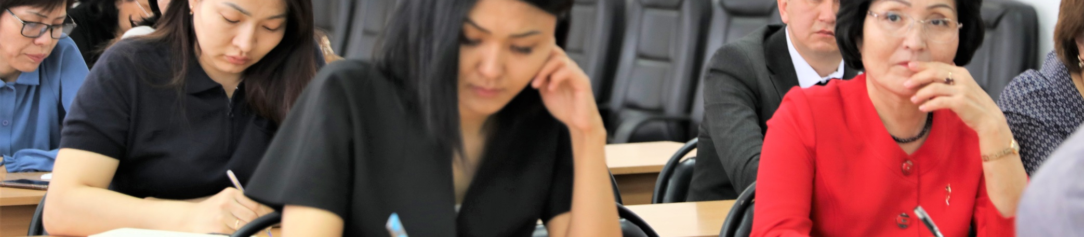

НАБЛЮДЕНИЕ УРОКА (ЗАНЯТИЯ) ПЕДАГОГА
Ожидаемые результаты урока соответствуют ожидаемым результатам урока, требованиям ГОСО
Ожидаемые результаты урока направлены на развитие исследовательских (творческих) навыков и функциональной грамотности
Вовлечение обучающихся в обсуждение ожидаемых результатов урока (занятия)
Применение
заданий, ресурсов с учётом потребностей и индивидуальных академических способностей
методов и приемов обучения, способствующих достижению целей урока (занятия) всеми обучающимися
цифровых образовательных ресурсов
Отслеживание прогресса обучающихся на каждом этапе урока (занятия)
Создание условий для предоставления обратной связи педагогом и обучающимися
Наблюдение учителем вовлеченности каждого обучающегося (воспитанника) в познавательный процесс
Применение способов поддержки обучающихся с низкими образовательными результатами
Использование ресурсов, вовлечение в диалог, способствующий развитию ценностей
Обеспечение обучающихся (воспитанников)на уроке (занятии) доброжелательного конструктивного взаимодействия

Slide 10
2. Достижения
2.1 Участие обучающихся (воспитанников) в конкурсах или олимпиадах, или соревнованиях
2.2 Участие педагога в конкурсах или олимпиадах, или соревнованиях
Доказательства | Примечание
сертификаты, дипломы, грамоты, благодарственные письма | конкурсные мероприятия входят в перечень, утвержденный: уполномоченным органом в области образования управлением образованием области (городов республиканского значения, столицы)
доказательства участия обучающегося и педагога за аттестационный период в конкурсном мероприятии по профилю (области) деятельности в показателе прибавляется 1 балл в случае наличия сертификата победителя (не по количеству победителей) выставляется один общий балл в соответствии с уровнем представления (баллы за разные виды работ не суммируются, ставится балл соответствия заявляемой категории или выше)
модератор | организация образования
эксперт | район/ город
исследователь | область (город республиканского значения и столица)
мастер | республиканский (международный)

Slide 11
3. Обобщение и трансляция опыта
3.1 Учебно-методические материалы/авторские программы, рекомендованные
Педагог-модератор | Педагог-эксперт | Педагог-исследователь | Педагог-мастер
методическим советом организации образования | учебно-методическим советом отдела образования района/города | учебно-методическим советом при УО | РУМС при уполномоченном органе в области образования (Национальная академия образования им.И.Алтынсарина)
дидактические материалы (сборники заданий, разработок уроков, рабочие тетради, тренажеры) или учебные, методические пособия или рекомендации |  | учебные пособия, методические рекомендации | авторская программа
Наличие доказательств: выписка из протокола учебно-методического совета, ссылка на материалы
3.2 Выступление на основе исследовательской деятельности/учебно-методических материалов на семинарах, конференциях, форумах, тренингах, мастер-классах, курсах повышения квалификации, и др.
Педагог-модератор | Педагог-эксперт | Педагог-исследователь | Педагог-мастер
организация образования | района/города | область (город республиканского значения и столица) | республиканский (международный)
выписка из приказа (копия приказа) или программа (копия программы) и ссылка на материалы (м.б. в облачном хранилище или сайте ОО)
3.3 Публикация на основе исследовательской (инновационной, творческой) деятельности (не более 3 авторов)
Для педагогов-исследователей и педагогов-мастеров в изданиях, рекомендованных МП РК. Доказательства: ссылка на издание с публикацией.
3.4 Участие в творческих (экспертных, рабочих) группах, проектах или конкурсных комиссиях, или жюри, судействе
Педагог-модератор | Педагог-эксперт | Педагог-исследователь | Педагог-мастер
организация образования | района/города | область (город республиканского значения и столица) | республиканский (международный)
выписка из приказа (копия приказа), письмо (копия письма)

Slide 12
Учебно-методические материалы
12

Slide 13
Виды методических материалов
Мастер
Вид | Примеры | Цель
Авторская программа на основе исследования практики | Программа и учебно-методический комплекс, включающие цифровые образовательные ресурсы | Трансляция передового педагогического опыта, наставничество, методическая поддержка и сопровождение коллег, развитие профессионального сообщества
Методические материалы на основе исследования практики | Методические рекомендации (пособия), учебно-методический комплекс, включающие систему уроков, применение методик, задания, ресурсы | Введение инновационных методик, проведение исследований в образовательном процессе, методическая поддержка коллег
Методические разработки | Электронный учебник сборник уроков, методические пособия | Поддержка внедрения новых подходов, обмен опытом, совершенствование практики
Расширенные дидактические материалы | Сборник: практикумы, кейсы, задания для групповой работы, тесты | Повышение качества преподавания, применение эффективных приёмов обучения
Дидактическиеи инструктивные материалы, | Рабочая тетрадь, сборник задач, упражнений, алгоритмы, инструкции | Поддержка освоения учебного материала, формирование навыков, развитие самостоятельности
Педагог
Планировать разработку и утверждение учебно-методических материалов в межаттестационный период

Slide 14
Оценивание методических материалов
Критерий | описание
Актуальность | отражение взаимосвязи с миссией и приоритетами школы / стратегией (проектами, направлениями) развития образования республики (соответствие потребностям и вызовам сообщества / основным трендам в образовании) наличие цели/ задач в контексте компетентностного подхода к преподаванию и обучению
Новизна | модифицированные/ инновационные /оригинальные / авторские подходы/ стратегии/ методы/ технологии/ ресурсы/ инструменты (например, интегрированный, междисциплинарный характер материала, активные и интерактивные технологии)
Научность | соответствие концепции и методологии содержания образования/ результатам педагогических исследований/ исследований практики в действии направленность на формирование функциональной грамотности, навыком критического / творческого / креативного мышления, исследовательских навыков
Практическая значимость | понятность и доступность применения подходов / стратегий/ методов/ технологий/ ресурсов/ инструментов в педагогической практике результативность и эффективность предложенных материалов (улучшит ли преподавание?)
Требования к структуре | соблюдение единой логики и последовательности изложения материала корректное и уместное использование терминов, понятий, данных исследований соответствие структуре: титульный лист, аннотация, содержание, введение, основная часть, заключение, список литературы, приложения (при необходимости)

Slide 15
Разработка авторской программы
Основное содержание разрабатываемых авторских программ может включать следующие направления:
- углубленное изучение предмета; расширение материала конкретных разделов/тем; развитие метапредметных, гибких навыков и др.
Этап | Цель | Описание
1 | Выявление затруднений учащихся в обучении. | Анализ документов, содержащих показатели учебных достижений учащихся (результаты суммативного оценивания, предметных олимпиад и научных проектов, исследовательских проектов, обратная связь педагогов). Выявление факторов, негативно влияющих на повышения качества знаний учащихся. Исследование проводится для решения конкретной выявленной проблемы.
2 | Разработка методик обучения и оценивания, направленных на решение конкретной проблемы на основе анализе результатов исследования практики | Для анализа предлагается использовать следующие вопросы «позволили ли задания использовать учащимся свой опыт?», «как происходило совместное обучение?», «активировал ли учебный материал зону ближайшего развития обучающегося?», «какие методы и приёмы способствуют вовлечению всех учащихся в процесс обучения?», «как достигаются цели обучения всеми учащимися?». В процессе исследований определяется альтернативная учебная программа, которая удовлетворяет потребности и способствует развитию способностей учащихся.
3 | Разработка учебного плана | 1) сформулировать цели программы с учетом потребностей и способностей учащихся; 2) определить задачи: - связанные с содержанием предмета -требования к знаниям учащиеся в результате изучения предмета; - ориентированные на развитие способов деятельности учащихся для развития навыков; 3) определить ожидаемые результаты относительно содержания и способа деятельности; 4) конкретизировать объем материала, последовательность его изложения и время на его изучение; 5) определить методику обучения и оценивания с учётом возрастных особенностей и потребностей учащихся; 6) разработать содержание и формы проведения оценивания.
4 | Разработка учебно-методического комплекса | Разработка среднесрочного плана курса, ресурсов.

Slide 16
3. Обобщение и трансляция опыта
3.5 Трансляция практики на основе учебно-методических материалов или программ, рекомендованных
Доказательства | Примечание
Выписка из приказа (копия приказа), справка, программа (копия программы) | Ссылка на материалы мероприятия, размещенные в облачные хранилища или сайт организации образования
«педагог-исследователь» - учебно-методическим советом при УО или РУМС при уполномоченном органе в области образования (Национальная академия образования им. И.Алтынсарина)/ РУМС при уполномоченном органе в области образования для организаций ТиППО/ РУМС при РУМЦ ДО / РУМС при ННПЦ РСИО Трансляция на областном уровне (город республиканского значения и столица) (охват - не менее 3 районов (городов) «педагог-мастер» – РУМС при уполномоченном органе в области образования (Национальная академия образования им. И.Алтынсарина)/ РУМС при уполномоченном органе в области образования для организаций ТиППО/ РУМС при РУМЦ ДО / РУМС при ННПЦ РСИО Трансляция на республиканском уровне (охват - не менее 3 областей) Выставляется один общий балл в соответствии с уровнем представления

Slide 17
4. Повышение квалификации
Курсы повышения квалификации (не менее одного по профилю (области) деятельности по образовательным программам, согласованные с уполномоченным органом в области образования
Доказательства | Примечание
копии сертификата | за аттестационный период 1 курс должен быть по профилю
Балл выставляется в соответствии с количеством часов в рамках курсов повышения квалификации. В случае, если педагог участвует в двух и более курсах по разным программам, количество часов суммируется. Сертификат учитывается только один раз в случаях, если педагог: одновременно проходит аттестацию как руководитель (заместитель руководителя) и педагог (методист) прошёл обучение два или более раз по одной и той же программе
модератор | 72
эксперт | 72
исследователь | 80
мастер | 106 и более

Slide 18




Информационно-методическое сопровождение платформы «Ұстаз»
01
Официальным каналом оперативной обратной связи является Telegram-бот технической поддержки, предназначенный для приёма и сопровождения обращений пользователей
03
В каждой области действуют мобильные группы при управлениях образованием, обеспечивающие очную и дистанционную поддержку педагогов.
02
Функционируют контактные телефоны методической и технической поддержки для консультирования по вопросам работы с платформой и нормативных требований
04
Внедрён ИИ-ассистент, предоставляющий круглосуточные консультации по правилам работы с платформой, процедурам аттестации и типовым техническим вопросам.
На платформе «Ұстаз» в разделе «Полезные ссылки» каждый педагог может найти контактные данные и получить консультацию
На платформе «Ұстаз» каждый пользователь имеет доступ к ИИ-ассистенту
По вопросам аттестации на канале инстаграм
https://www.instagram.com/orleu_official/
Важно! Работать с официальными каналами связи

